Slide 1


ĐẠI HỌC QUỐC GIA THÀNH PHỐ HỒ CHÍ MINH
TRƯỜNG ĐẠI HỌC CÔNG NGHỆ THÔNG TIN
KHOA CÔNG NGHỆ PHẦN MỀM
HỆ THỐNG TÌM KIẾM BẠN BÈ ĐI ĂN CHUNG TRÊN NỀN TẢNG ANDROID
BUILDING A SYSTEM HELPS PEOPLE SHARE THEIR MEALS TOGETHER ON ANDROID PLATFORM
- GVHD: ThS. Trần Anh Dũng
- SVTH:
14520288 – Nguyễn Minh Hiếu
14520257 – Văn Thị Hồng Hạnh
- Lớp: KTPM2014

Slide 2
Nội dung chính
Giới thiệu tổng quan
Cơ sở lý thuyết
Tổng quan chương trình
Phân tích thiết kế hệ thống
Kết quả
Kết luận & hướng phát triển
Tài liệu tham khảo

Slide 3
1.1 Bài toán đặt ra
- Bạn quá bận rộn cho công việc, dẫn tới bạn có ít bạn bè chung niềm đam mê hoặc không có thời gian tìm kiếm bạn đời.
- Quán ăn bạn yêu thích có Voucher hấp dẫn cho cặp đôi hoặc nhóm nhiều người. Bạn chỉ có một mình thì làm sao?.
- Bài toán Facebook + Foody = ???
-> Cần có một hệ thống cho phép người dùng tìm kiếm bạn bè đi ăn chung phù hợp nhất, nhanh chóng nhất.
Notes:
Lấy ví dụ về nghệ sĩ hoài linh ăn mì tôm chẳng hạn. Không có thời gian cho bữa ăn ngon..chạy theo vòng xoáy của công việc. Bận rộn. Áp lực, vân vân.

Slide 4
1.2 Tổng quan về hệ thống
- Một ứng dụng phát triển trên nền tảng Android
- Hệ thống như một mạng xã hội thu nhỏ hỗ trợ người dùng đăng bài viết tìm kiếm người đi ăn chung.
- Hỗ trợ tìm kiếm nhanh người đi ăn chung.
- Gợi ý các Voucher hấp dẫn từ 2 nguồn đó là HotDeal và Foody.
- Trò chuyện cùng người khác ngay trên hệ thống.
.

Slide 5
1.3 Mục tiêu
- Xây dựng các chức năng cần có của một mạng xã hội như đăng bài viết, bình luận bài viết, trang cá nhân, trò chuyện, chỉnh sửa thông tin người dùng.
- Hệ thống được vận hành trên thời gian thực, cập nhật thông tin liên tục và gửi về cho người dùng.
- Xây dựng hệ thống tính độ tin cậy dựa trên quá trình hẹn hò trước đó của người dùng.

Slide 6
1.4 Ý nghĩa
- Gắn kết mọi người lại thông qua việc đi ăn chung cùng nhau.
- Giảm thiểu tiền chi trả mà vẫn có thể được ăn ngon qua các voucher couple hoặc nhóm bạn.
- Giúp người sử dụng thư giãn sau những giờ làm việc căng thẳng bằng những bữa ăn ngon cùng những người bạn mới.

Slide 7
Nội dung chính
Giới thiệu tổng quan
Cơ sở lý thuyết
Tổng quan chương trình
Phân tích thiết kế hệ thống
Kết quả
Kết luận & hướng phát triển
Tài liệu tham khảo

Slide 8
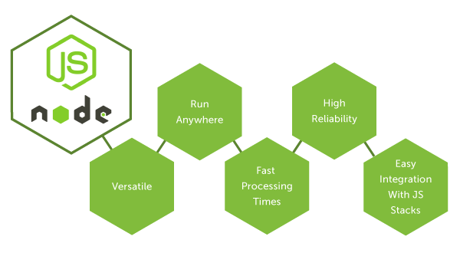
2.1 Node.js
Node.js là một mã nguồn mở được phát triển bởi Ryan Dahl. Phiên bản đầu tiên của Node.js được cho ra mắt vào năm 2009. Node.js có thể chạy được trên nhiều nền tảng khác nhau như Windows, Linux hay Mac OS.
Notes:
Không đồng bộ và phát sinh sự kiện.
Tốc độ xử lý nhanh.
Thích hợp cho mục đích ứng dụng thời gian thực.
Cộng đồng ngày càng lớn mạnh và phát triển rộng rãi.
Nhóm chúng tôi sử dụng Node.js vào việc xây dựng server cho ứng dụng, tạo các phương thức Get/Post nhận và gửi kết quả cho client bởi những lợi ích to lớn mà Node.js mang lại. Khả năng xử lý dữ liệu thời gian thực, tốc độ xử lý nhanh chóng, thực hiện được nhiều yêu cầu cùng lúc và dễ dàng sử dụng rất phù hợp để xây dựng server cho ứng dụng di động. Bên cạnh đó, việc sử dụng Node.js để xây dựng server cho hệ thống qua đó cho phép dễ dàng can thiệp sâu vào việc xử lý, lưu trữ dữ liệu và khả năng mở rộng lớn.

Slide 9
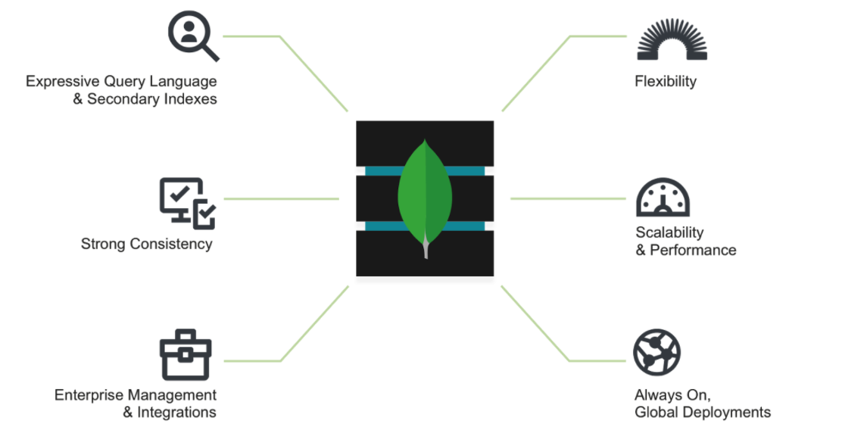
2.2 MongoDB
MongoDB là cơ sở dữ liệu NoSQL hướng tài liệu, nó lưu trữ dữ liệu trong các document dạng JSON với schema động rất linh hoạt
Notes:
Tốc độ xử lý nhanh chóng
Mô hình dữ liệu linh hoạt
Giảm thiểu rủi ro bằng việc bỏ qua load phần lỗi nếu có.
Nhờ những tính năng nổi trội của MongoDB, nhóm đã đưa MongoDB vào hệ thống với các danh sách collection tương ứng với các model để quản lý từng chức năng. Tích hợp MongoDB vào server Node.Js bằng thư viện Mongoses
Yummy server sử dụng MongoDB để lưu trữ toàn bộ dữ liệu, dữ liệu được hệ quản trị cơ sở dữ liệu MongoDB trả về cho người dùng dưới dạng JSON.

Slide 10
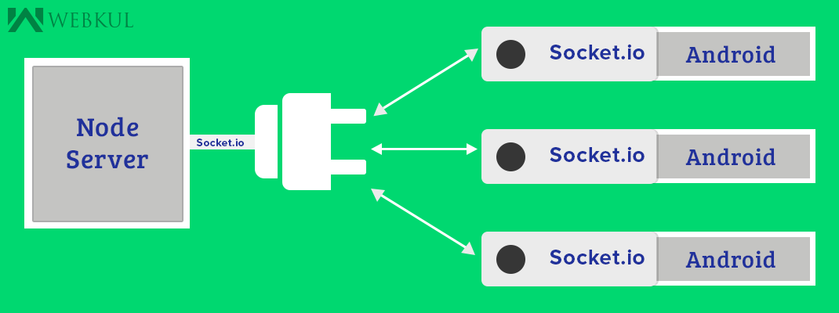
2.3 Socket.io
Socket.IO là một thư viện JavaScript cho các ứng dụng web, mobile thời gian thực cho phép thực hiện giao tiếp hai chiều giữa các client và server theo thời gian thực
Notes:
Thư viện này gồm 2 phần và đều có một API giống hệt nhau:
Client-side: gồm bộ thư viện viết cho web(JavaScript), iOS, Android.
Server-side: viết bằng JavaScript và dùng cho các máy chủ Node.js
.
Socket.IO mang lại rất nhiều lợi ích trong xây dựng và phát triển các ứng dụng thời gian thực. Những ưu điểm mà Socket.IO có thể kể đến như:
WebSockets cung cấp khả năng giao tiếp hai chiều mạnh mẽ, có độ trễ thấp và dễ xử lý lỗi.
Không cần phải có nhiều kết nối như phương pháp Comet long-polling và cũng không có những nhược điểm như Comet streaming.
API rất dễ sử dụng trực tiếp mà không cần bất kỳ các tầng bổ sung nào, so với Comet, thường đòi hỏi một thư viện tốt để xử lý kết nối lại, thời gian chờ timeout, các Ajax request (yêu cầu Ajax), các tin báo nhận và các dạng truyền tải tùy chọn khác nhau (Ajax long-polling và jsonp polling).
Đồng thời Socket.IO là một module của Node.js được xây dựng nhằm mục đích tạo ra realtime Node.js application. Nên việc sử dụng Socket.IO sẽ hỗ trợ tốt cho Node.js trong việc giao tiếp giữa client và server.
Trong ứng dụng, tính realtime được thể hiện thông qua các tính năng “Gửi lời mời đi ăn chung” hay tính năng “Gửi thông báo đánh giá điểm đi ăn”, bên canh đó nhóm còn ứng dụng Socket.IO để nhận thông báo về bình luận bài viết hay giới thiệu với người dùng những Voucher phù hợp với họ. Nhờ có những ưu điểm thuận lợi của Socket.IO mà các tính năng này đảm bảo được người dùng trong hệ thống tương tác với nhau gần như ở thời gian thực ngay khi người dùng kết nối mở ứng dụng lên.

Slide 11

2.4 Google API
Là tập hợp các API được công ty Google phát triển và cung cấp cho phép giao tiếp với các dịch vụ của Google và tích hợp các dịch vụ của Google với các ứng dụng hoặc dịch vụ khác.
Trong đề tài, nhóm sử dụng chủ yếu là Google Map API và Geocoding API
Notes:
Dễ dàng cài đặt và sử dụng
Cung cấp nhiều chức năng đa dạng và phong phú
Các API của google được sử dụng với số lượng người dùng lớn
Các API được cập nhật thường xuyên
Nhận được sự hỗ trợ từ Google và cộng đồng lập trình viên đông đảo

Slide 12
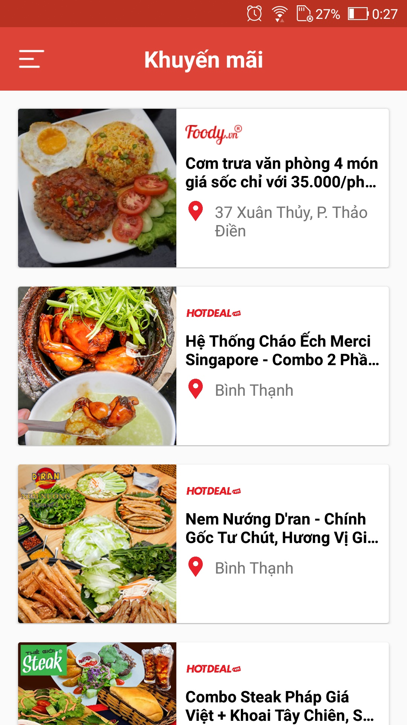
2.5 Web Crawler
Web crawler là một trình thu thập web một cách có phương pháp, một cách tự động. Web crawler có chức năng lấy thông tin từ website, trích xuất ra những thông tin người sử dụng cần, đồng thời cũng tìm những link có trong trang web đó và tự động truy cập vào những link đó.
Notes:
Web crawler là một trình thu thập web một cách có phương pháp, một cách tự động. Web crawler có chức năng lấy thông tin từ website, trích xuất ra những thông tin người sử dụng cần, đồng thời cũng tìm những link có trong trang web đó và tự động truy cập vào những link đó.
Ứng dụng từ những tính năng nổi trội của Web Crawler, nhóm đã sử dụng thư viện Puppeteer để tiến hành bóc tách dữ liệu HTML của 2 trang web nổi tiếng về ăn uống hiện nay đó là Foody và Hotdeal.
Từ những thông tin có được, nhóm tiến hành lưu trữ những thông tin về Voucher vào database MongoDB và tiến hành các bước xử lý hiển thị lên danh sách Voucher cho người dùng.

Slide 13
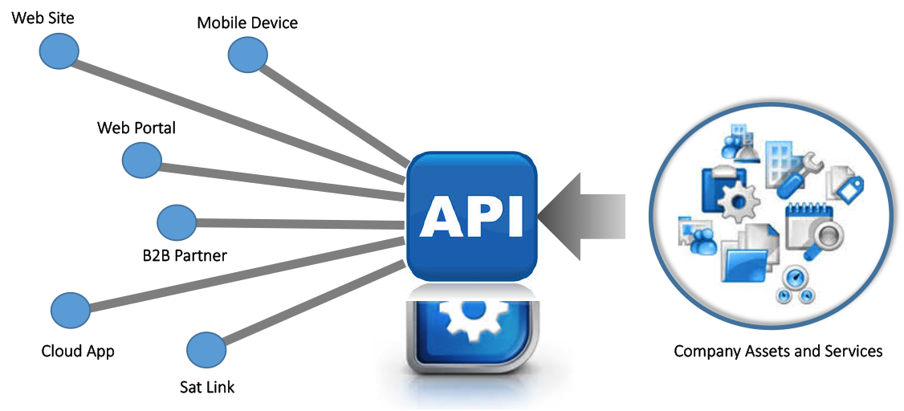
2.6 REST
REST là viết tắt của Representational State Transfer. Trong đề tài này, REST được dùng để giao tiếp giữa các ứng dụng di động. Các ứng dụng sử dụng kiến trúc REST thì được gọi là ứng dụng phát triển theo kiểu RESTFul để tạo ra các API request.
Notes:
Trong hệ thống server Node.JS của nhóm, REST được áp dụng để server xây dựng thống nhất các API giúp dễ dàng cho việc kết nối ứng dụng Yummy với server thông qua các API đã định nghĩa sẵn này.
Bên cạnh đó ứng dụng Yummy cũng xây dựng một hệ thống retrofit với các URL tương tự, nhờ vào các quy chuẩn của REST mà việc giao tiếp giữa ứng dụng và server trở nên thống nhất và nhanh chóng.

Slide 14
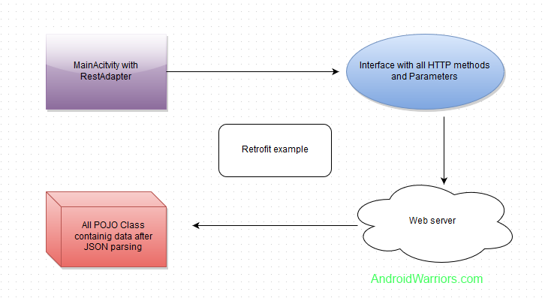
2.7 Retrofit
Retrofit là một type-safe HTTP client cho Java và Android được phát triển bởi Square. Retrofit giúp dễ dàng kết nối đến một dịch vụ REST trên web bằng cách chyển đổi API thành Java Interface.
Notes:
Thư viện mạnh mẽ này giúp bạn dễ dàng xử lý dữ liệu JSON hoặc XML sau đó phân tích cú pháp thành Plain Old Java Objects (POJOs). Tất cả các yêu cầu GET, POST, PUT, PATCH, và DELETE đều có thể được thực thi.
Điểm mạnh để lựa chọn sử dụng:
Đơn giản, dễ bảo trì, sửa chữa
Dùng chung được với RxAndroid.
Retrofit sử dụng thư viện OKHttp và sử dụng thread hỗ trợ nhiều request một lúc
Hỗ trợ đầy đủ multipart uploads trong việc tải file lên server.
Tốc độ xử lý vượt trội. Dưới đây là phần so sánh performance với Volley và AsyncTask. Có thể thấy, Retrofit vượt trội hơn hẳn.
Áp dụng vào đề tài:
Với những tính năng mạnh mẽ của Retrofit, nhóm đã xây dựng hệ thống gửi và nhận request từ server trên Android sử dụng thư viện Retrofit. Trong đó, nhóm phân chia ra từng module chứa các URL tương ứng với từng module trên server. Định nghĩa các kiểu dữ liệu trả về tương thích với dữ liệu trên server đồng thời tạo các adapter giúp cho việc mapping dữ liệu trên Android phù hợp với server.

Slide 15
Nội dung chính
Giới thiệu tổng quan
Cơ sở lý thuyết
Tổng quan chương trình
Phân tích thiết kế hệ thống
Kết quả
Kết luận & hướng phát triển
Tài liệu tham khảo

Slide 16
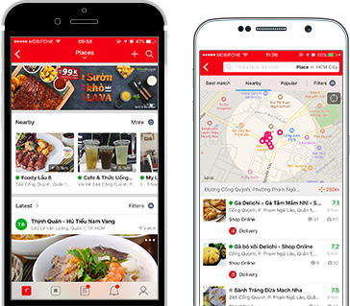
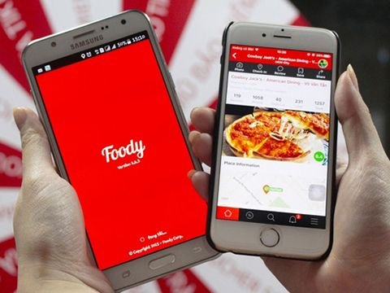
3.1 Các hệ thống liên quan: Foody
Foody là ứng dụng giúp mọi người tìm kiếm, đánh giá, bình luận các địa điểm ăn uống như nhà hàng, quán ăn, café, … ở Việt Nam.
Notes:
Ưu điểm:
Tìm kiếm dễ dàng: Công cụ tìm kiếm thông minh bằng cách gõ: tên địa điểm, hoặc địa chỉ, hoặc tên đường, hoặc tên món ăn, hoặc mục đích, hoặc tên khu vực. Hệ thống tìm kiếm sử dụng gợi ý và xem nhanh thông tin, giúp tìm địa điểm nhanh nhất
Phân loại rõ ràng: Foody phân loại các địa điểm ra rất chi tiết: theo mục đích, loại hình, món ăn, giá cả, loại ẩm thực... Điều này giúp cộng đồng lọc địa điểm theo mục đích của mình rất nhanh chóng.
Bình luận và đánh giá: Foody cho phép thành viên chèn hình ảnh vào bình luận, đánh giá địa điểm với 5 tiêu chí: món ăn, vị trí, không gian, giá cả và dịch vụ, điều này giúp cộng đồng có cái nhìn tổng quan về các tiêu chí của mỗi địa điểm. Do đặc thù của mỗi địa điểm khác nhau, ví dụ quán cafe, cộng đồng sẽ quan tâm đến không gian, đối với quán ăn thì cộng đồng quan tâm đến chất lượng món... Đây chính là điểm khác biệt của Foody so với cách dịch vụ khác.
Khuyết điểm:
Các thông báo ưu đãi ăn uống không được cập nhật nhiều
Chưa có chức năng tìm kiếm địa điểm có ưu đãi
Không có chức năng kết nối bạn bè cũng như tìm kiếm bạn bè đi ăn chung

Slide 17
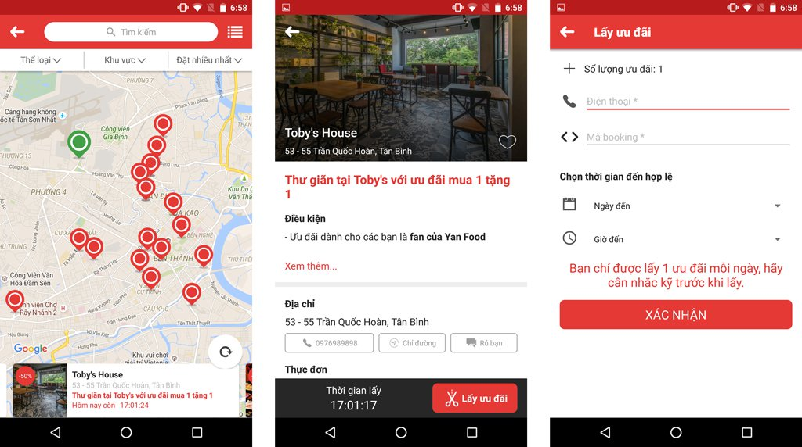
3.1 Các hệ thống liên quan: Meete
Meete, một ứng dụng tìm ưu đãi ăn uống tức thời. Meete sẽ sử dụng vị trí hiện tại để giúp bạn tìm xem có nhà hàng, quán ăn nào xung quanh đang giảm giá ngắn hạn hay không.
Notes:
Ưu điểm:
Cung cấp các địa điểm ăn uống có ưu đãi ở TP.HCM và Hà Nội
Hỗ trợ tìm kiếm theo từng khu vực và theo đồ ăn, đồ uống hoặc tìm kiếm theo tên nhà hàng
Khuyết điểm:
Chức năng tìm kiếm chưa hỗ trợ tìm kiếm theo loại món ăn, loại ẩm thực, giá cả.
Không hỗ trợ chức năng tìm kiếm bạn bè để chia sẻ ưu đãi.

Slide 18
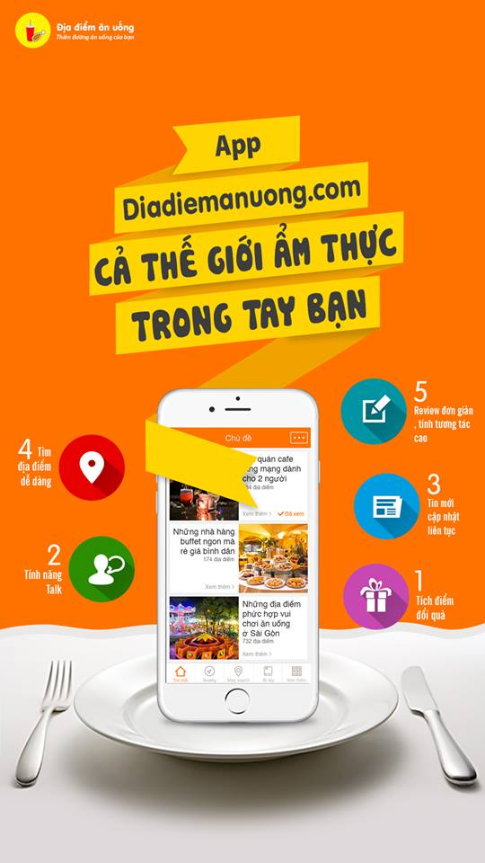
3.1 Các hệ thống liên quan: Diadiemanuong
Là đối thủ cạnh tranh với Foody, Diadiemanuong cũng là chỗ mọi người có thể chia sẻ thông tin về các quán ăn ở khắp mọi miền Việt Nam với đủ các thể loại từ quán ăn sang chảnh cho đến những xe đẩy bình dân nhưng ngon lành.
Notes:
Ưu điểm:
Chức năng tìm kiếm dễ dàng
Chức năng đánh giá đơn giản, tính tương tác cao
Các đánh giá mới, chủ đề hot, tin tức ẩm thực cập nhật liên tục
Khuyết điểm:
Chưa có nhiều thông báo ưu đãi
Không hỗ trợ tìm kiếm ưu đãi, khuyến mãi
Không có chức năng tìm kiếm bạn và tạo cuộc hẹn đi ăn chung với bạn bè

Slide 19
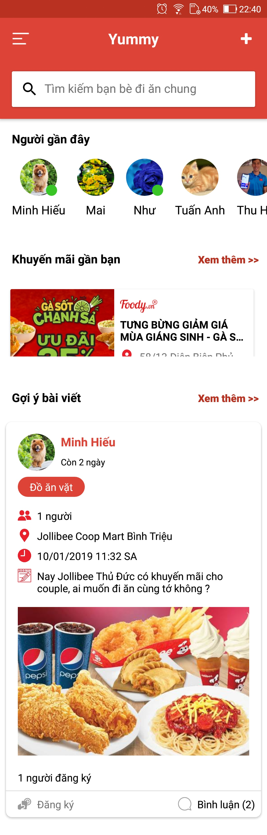
3.2 Giới thiệu hệ thống Yummy
Yummy là hệ thống dưới dạng mạng xã hội đáp ứng các nhu cầu thị hiếu của người dùng:
Tìm kiếm bạn bè đi ăn chung thông qua đăng bài viết, tìm bài viết hoặc tìm kiếm nhanh.
Trò chuyện, tìm hiểu người đi ăn chung trước và sau khi cuộc trò đi ăn diễn ra.
Tổng hợp các voucher ăn uống hấp dẫn từ Foody, Hotdeal.

Slide 20
Nội dung chính
Giới thiệu tổng quan
Cơ sở lý thuyết
Tổng quan chương trình
Phân tích thiết kế hệ thống
Kết quả
Kết luận & hướng phát triển
Tài liệu tham khảo

Slide 21
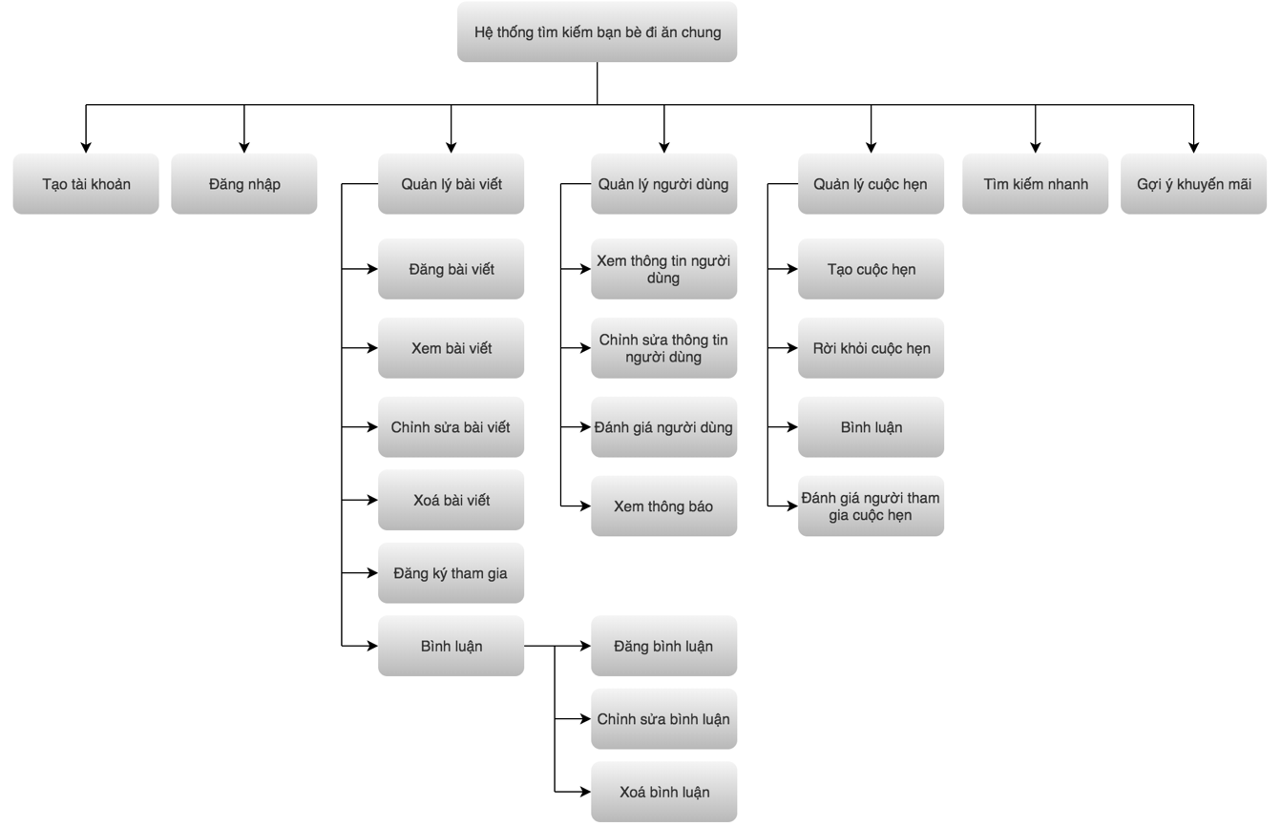
4.1 Sơ đồ phân rã chức năng

Slide 22
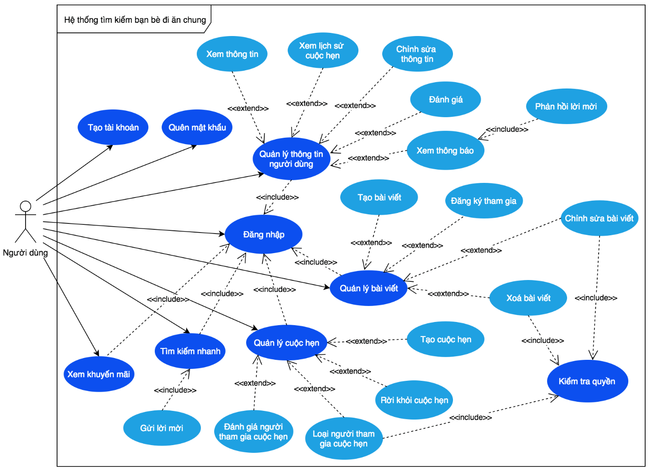
4.2 Mô hình use-case

Slide 23
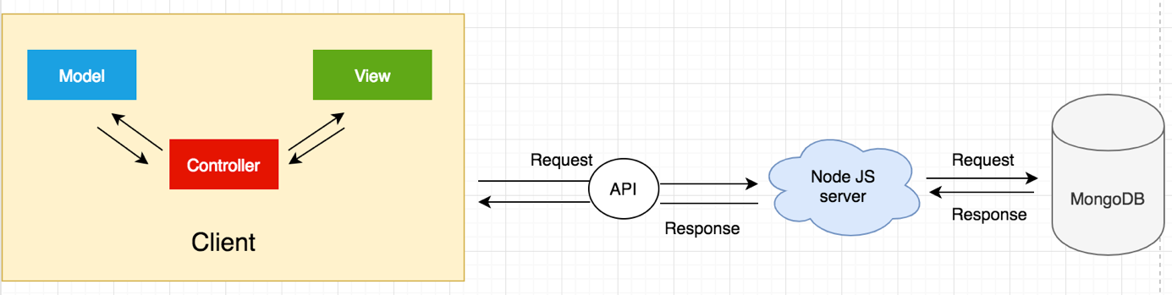
4.3 Kiến trúc hệ thống

Slide 24
Nội dung chính
Giới thiệu tổng quan
Cơ sở lý thuyết
Tổng quan chương trình
Phân tích thiết kế hệ thống
Kết quả
Kết luận & hướng phát triển
Tài liệu tham khảo

Slide 25
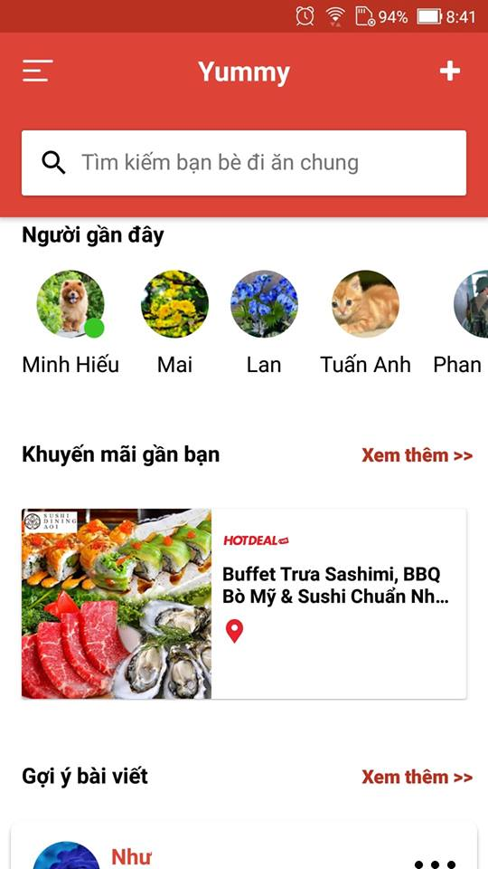
5.1 Giao diện Trang chủ
Place your screenshot here

Slide 26
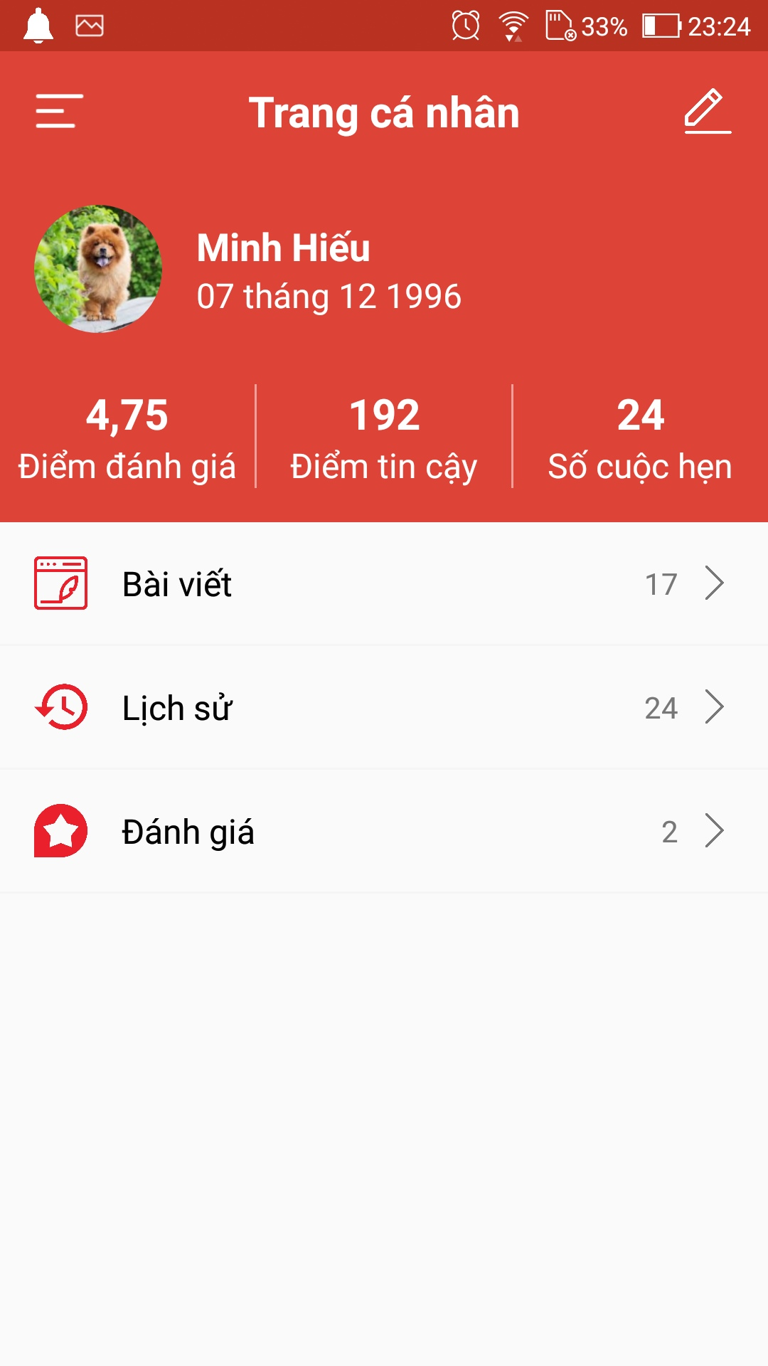
5.2 Giao diện Trang cá nhân
Place your screenshot here

Slide 27
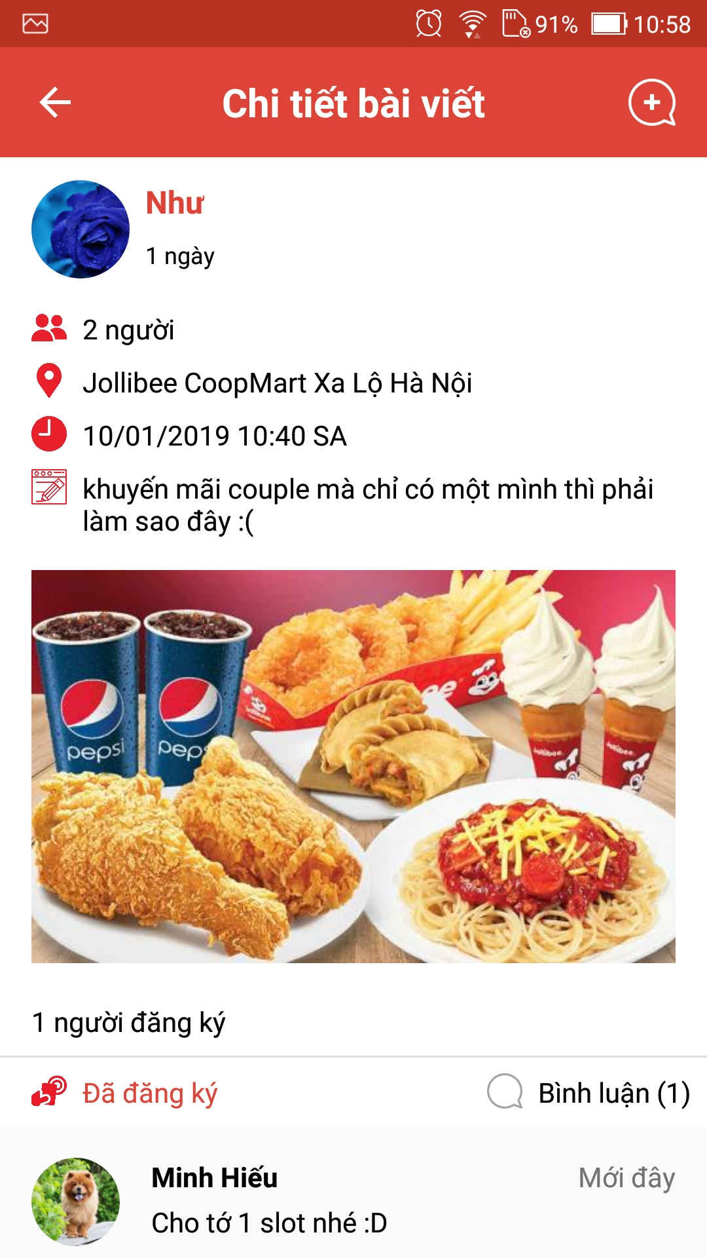
5.3 Giao diện Chi tiết bài viết
Place your screenshot here

Slide 28
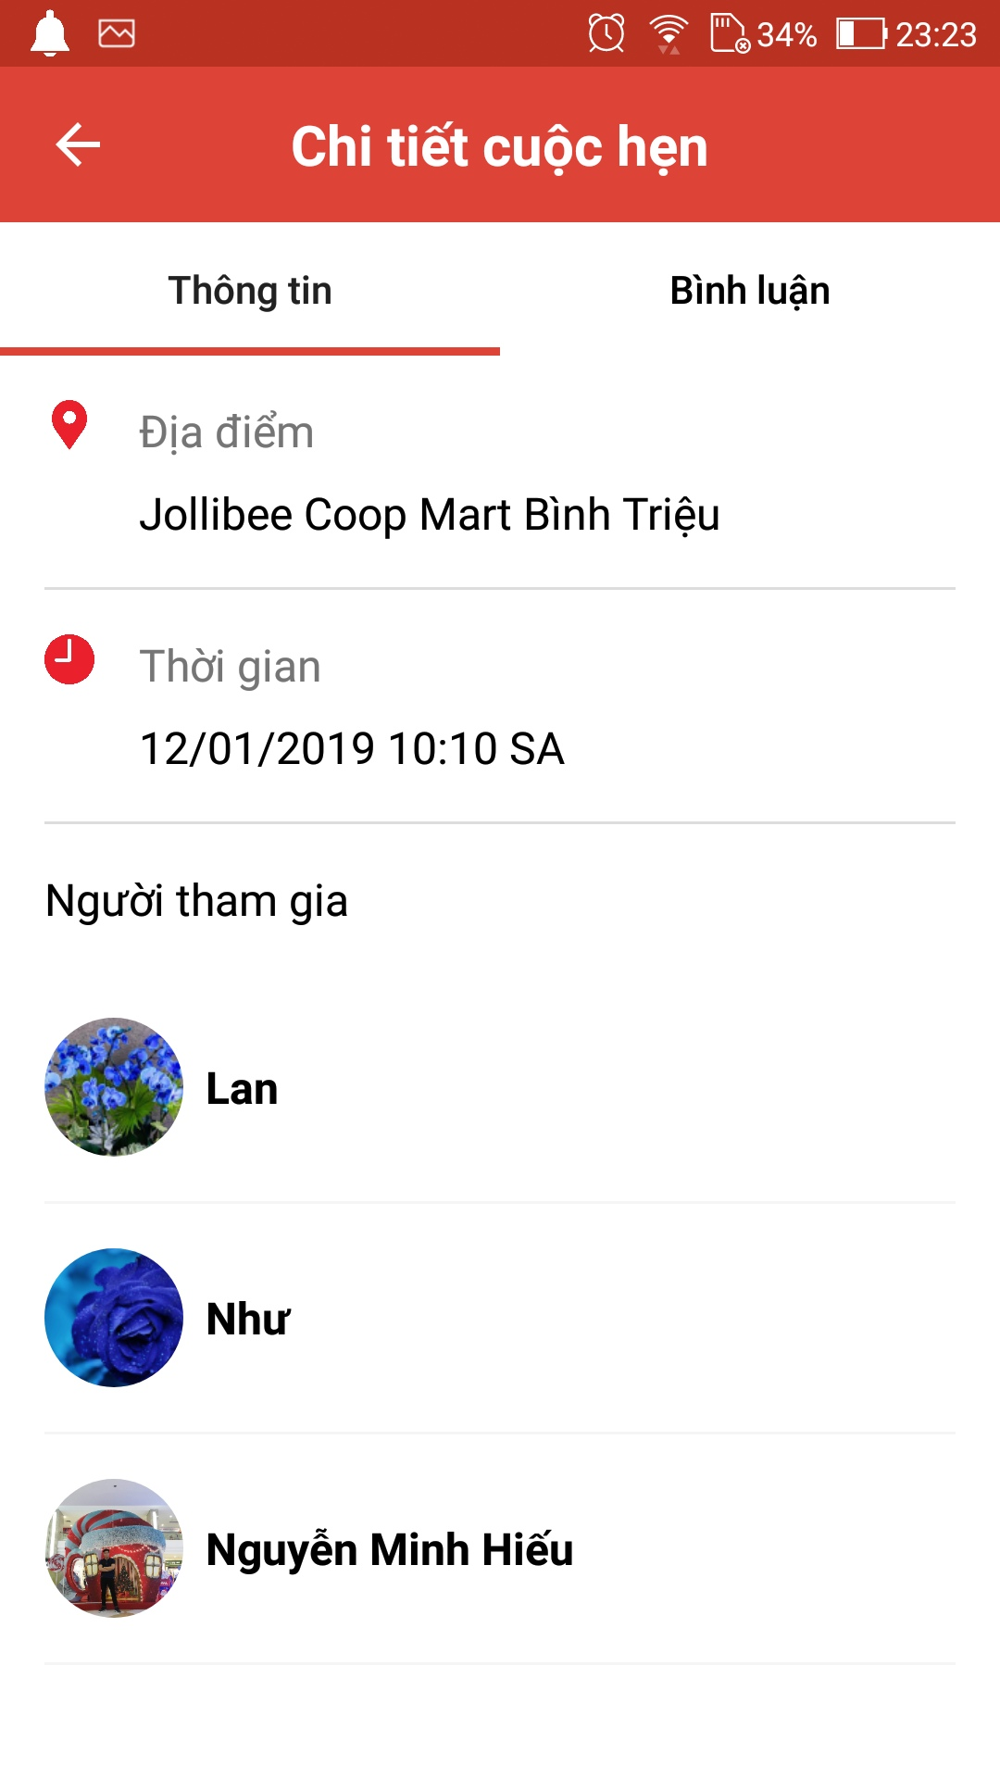
5.4 Giao diện Chi tiết cuộc hẹn
Place your screenshot here

Slide 29
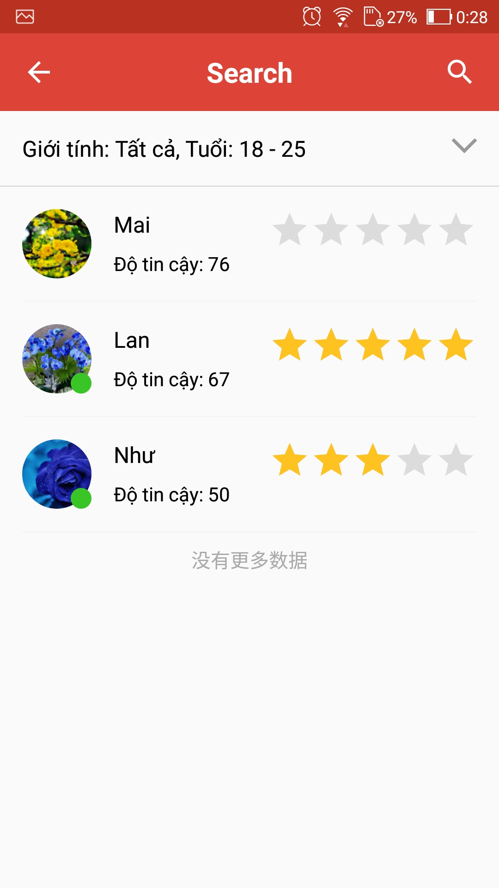
5.5 Giao diện Tìm kiếm nhanh
Place your screenshot here

Slide 30
5.6 Giao diện Danh sách Voucher
Place your screenshot here

Slide 31
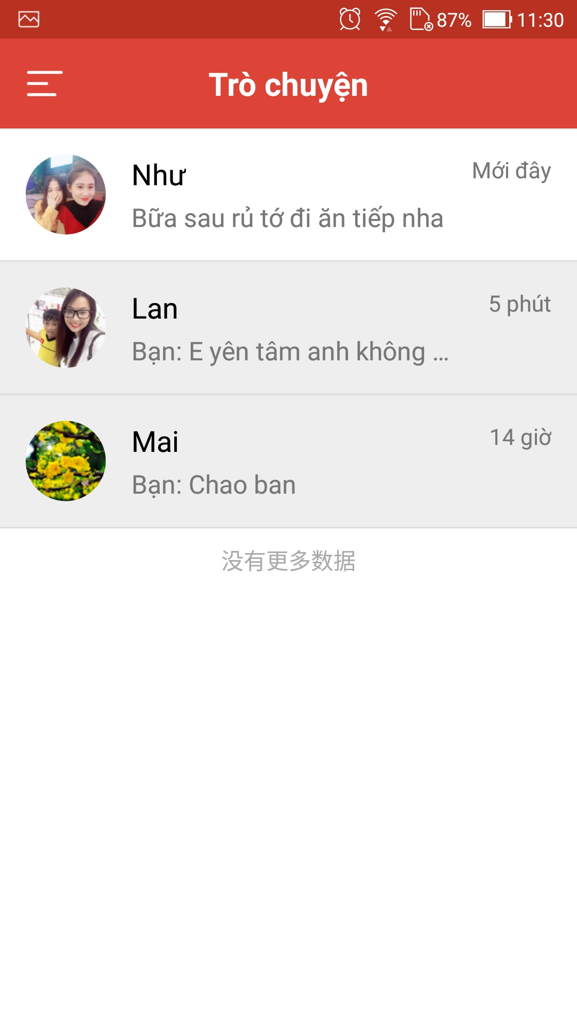
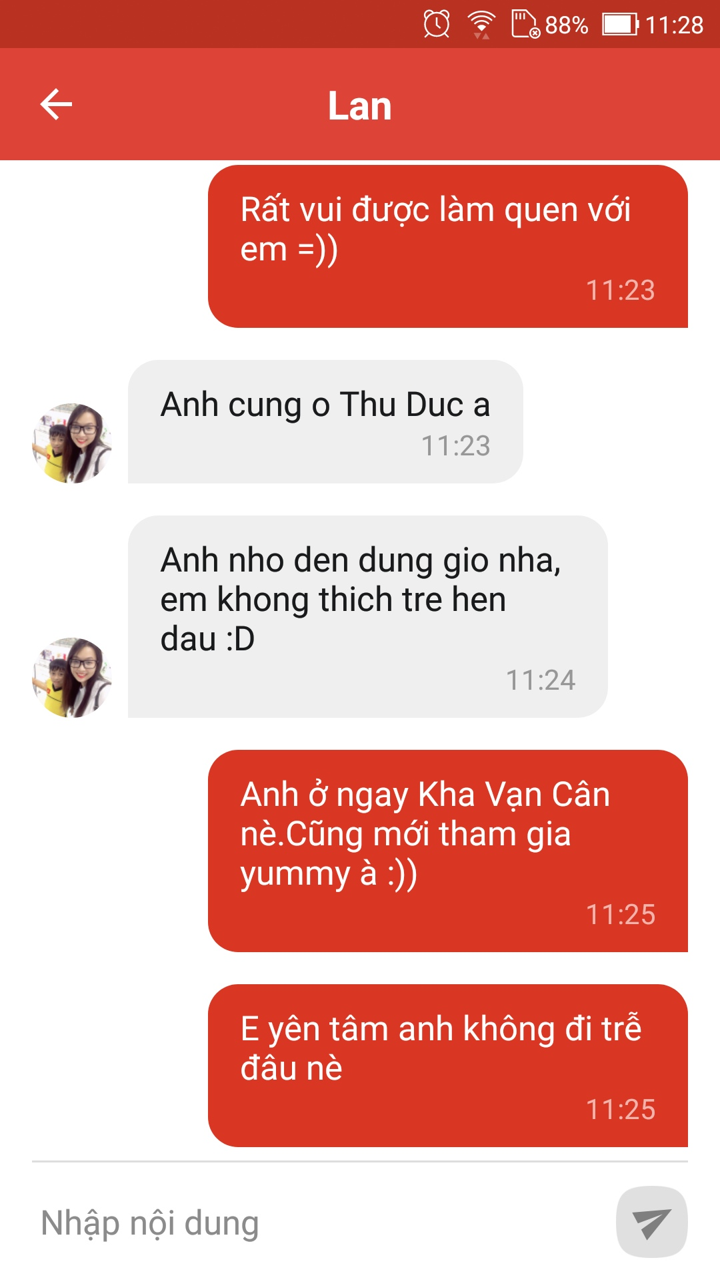
Place your screenshot here
Place your screenshot here
5.7 Giao diện Message

Slide 32
Nội dung chính
Giới thiệu tổng quan
Cơ sở lý thuyết
Tổng quan chương trình
Phân tích thiết kế hệ thống
Kết quả
Kết luận & hướng phát triển
Tài liệu tham khảo

Slide 33
6.1 Kết luận
Xây dựng thành công ứng dụng Yummy đáp ứng được bài toán đặt ra.
Xây dựng hệ thống API và cơ sở dữ liệu phù hợp với giao diện của ứng dụng.
Học hỏi thêm nhiều kiến thức, kinh nghiệm từ các kĩ thuật sử dụng như: MongoDB, NodeJs và các thư viện liên quan.
Tăng kĩ năng làm việc nhóm, đọc hiểu tài liệu, xử lí tình huống đặt ra, quy trình sản xuất phần mềm.

Slide 34
6.2 Hướng phát triển
Clrawer thêm nhiều voucher từ nhiều nguồn khác.
Nâng cấp tính năng trò chuyện (Chat nhóm, emition,...)
Tối ưu độ tin cậy của người dùng.
Giới thiệu sản phẩm tới đông đảo người dùng và thương mại hóa nếu có thể.

Slide 35
Nội dung chính
Giới thiệu tổng quan
Cơ sở lý thuyết
Tổng quan chương trình
Phân tích thiết kế hệ thống
Kết quả
Kết luận & hướng phát triển
Tài liệu tham khảo

Slide 36
7. Tài liệu tham khảo
[1] MongoDB Document: https://docs.mongodb.com
[2] Goole Cloud Platform: https://cloud.google.com/
[3] Socket.io: https://socket.io/docs/
[4] Web crawler: https://en.wikipedia.org/wiki/Web_crawler
[5] Puppeteer Node.JS: https://www.npmjs.com/package/puppeteer
[6] Google API: https://developers.google.com/maps/documentation
[7] Android: https://techtalk.vn/su-khac-nhau-giua-native-app-mobile-web-app-va-hybrid-app.html
[8] Retrofit:
https://viblo.asia/p/android-library-tim-hieu-retrofit-20-AQrMJVojM40E

Slide 37
Thank for your listening
Any Questions ?
Notes:
$

